Slide 1


Slide 2
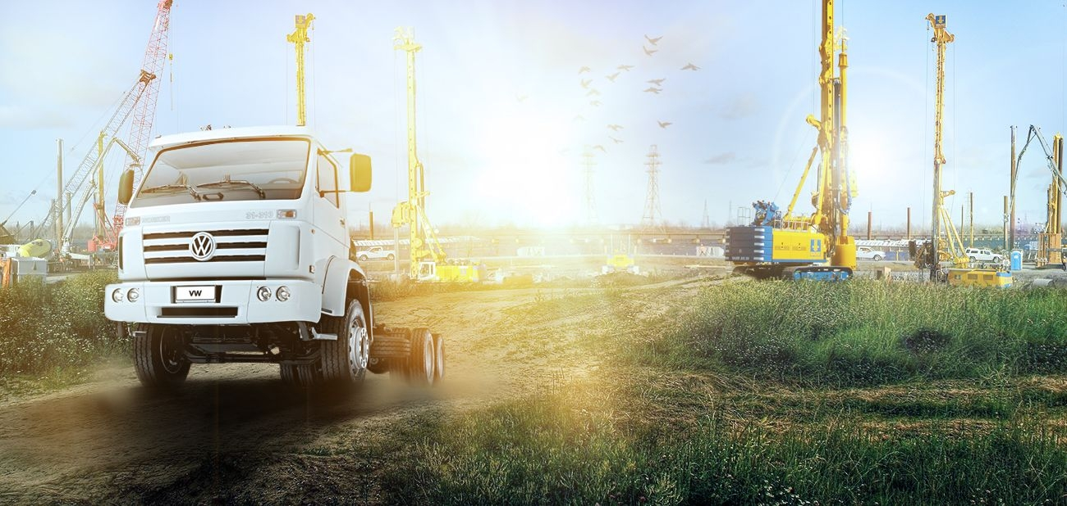
DOBLE TROQUE VOLKSWAGEN LINEA WORKER
31-310 EURO II

Slide 15
GRACIAS PENDIENTES POR SU PEDIDO.

